Slide 1
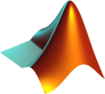

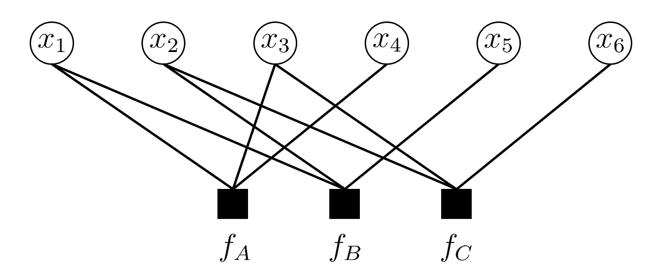
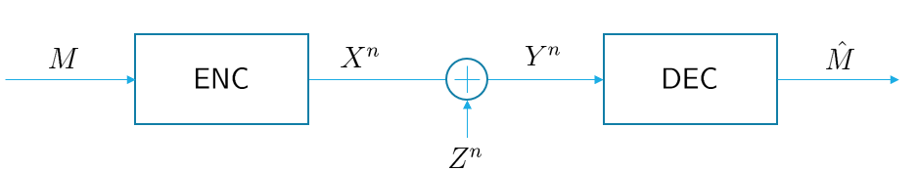
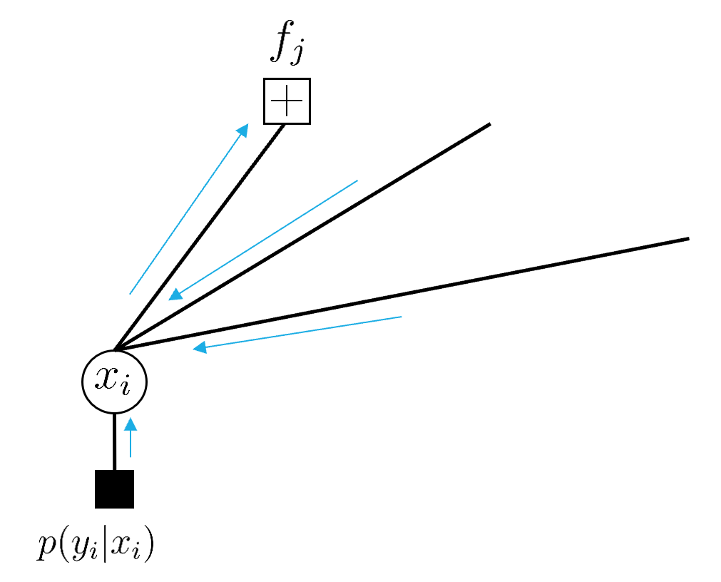
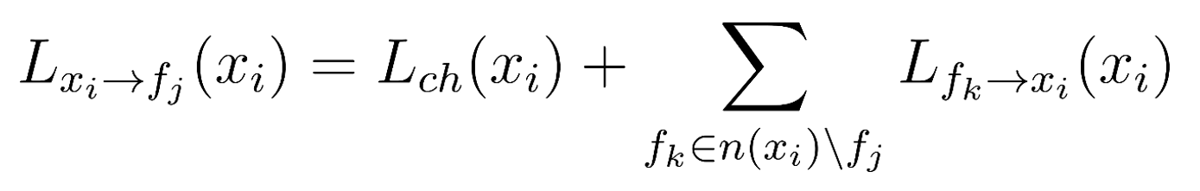
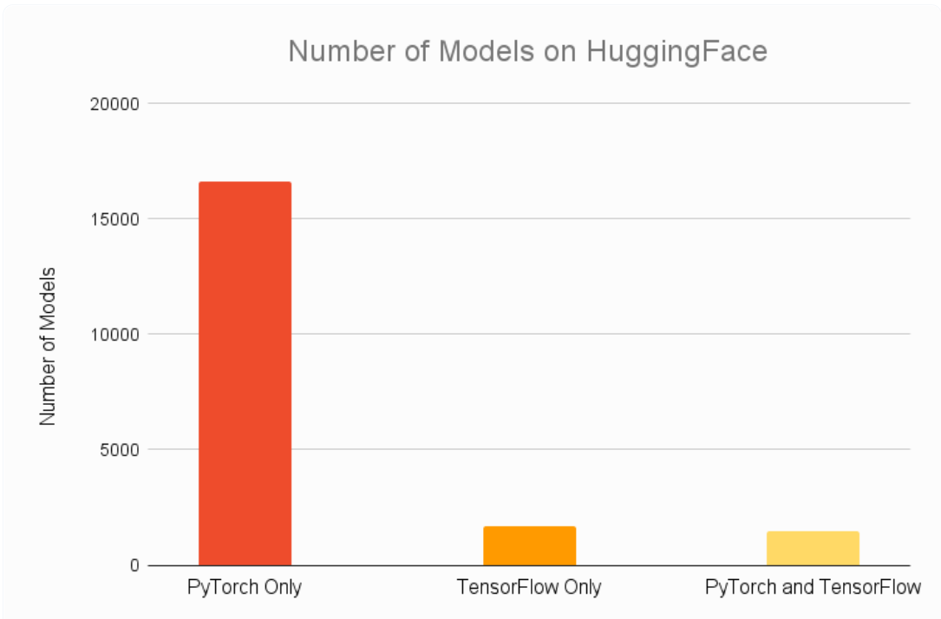
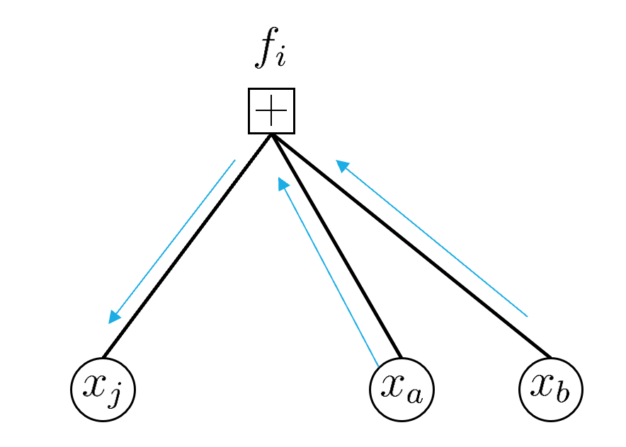
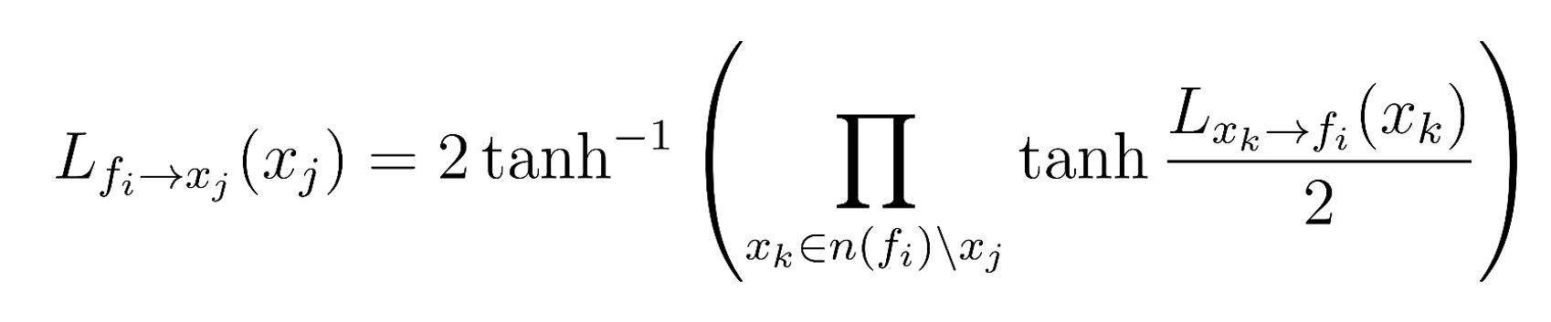
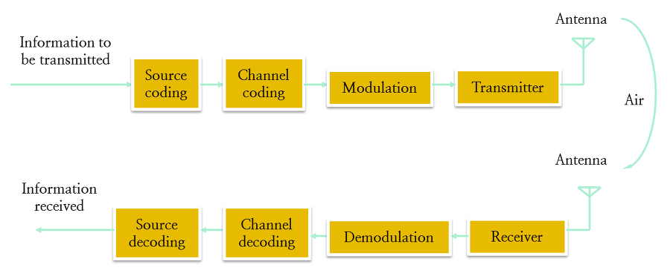
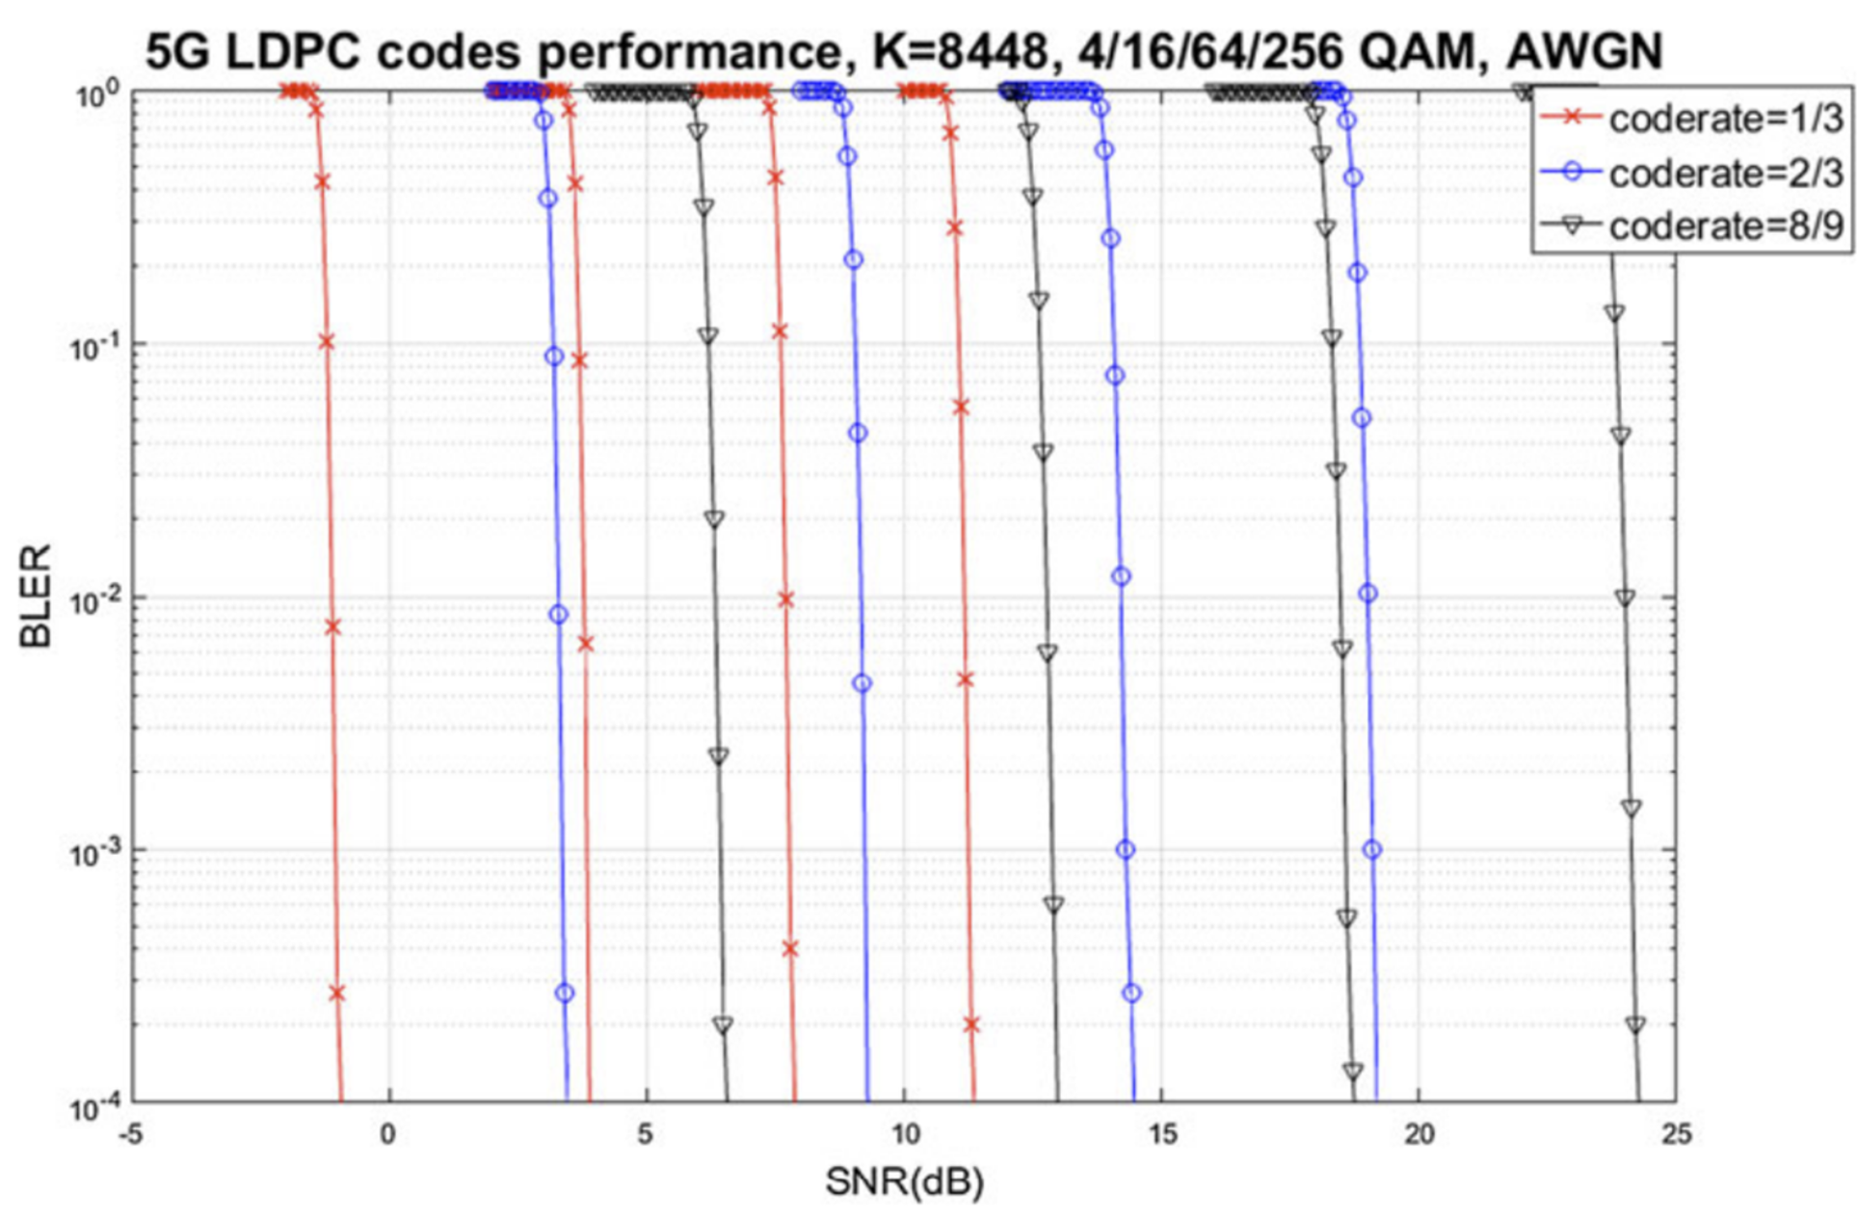
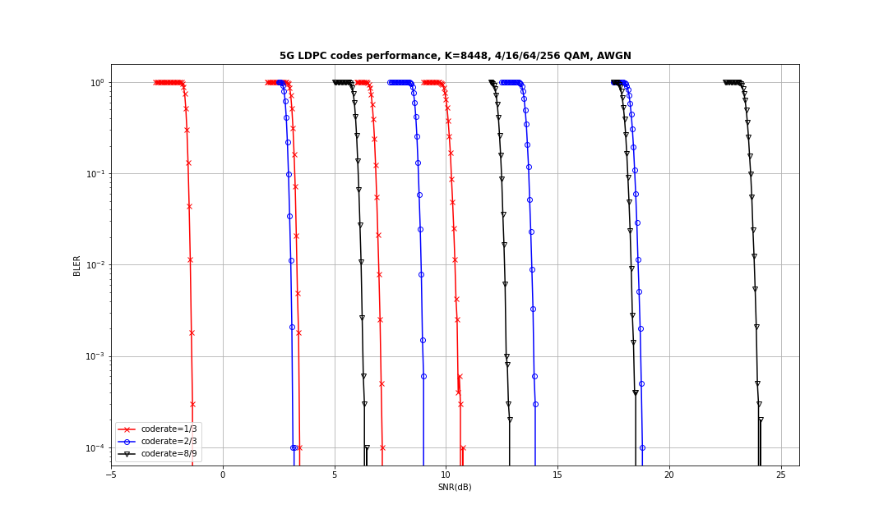
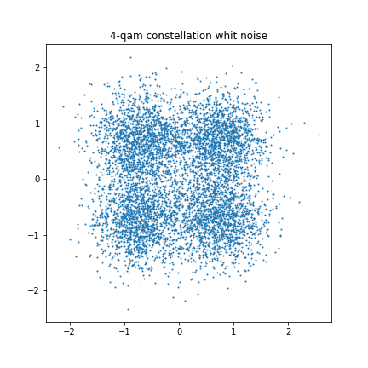
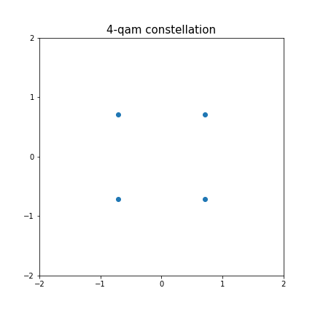
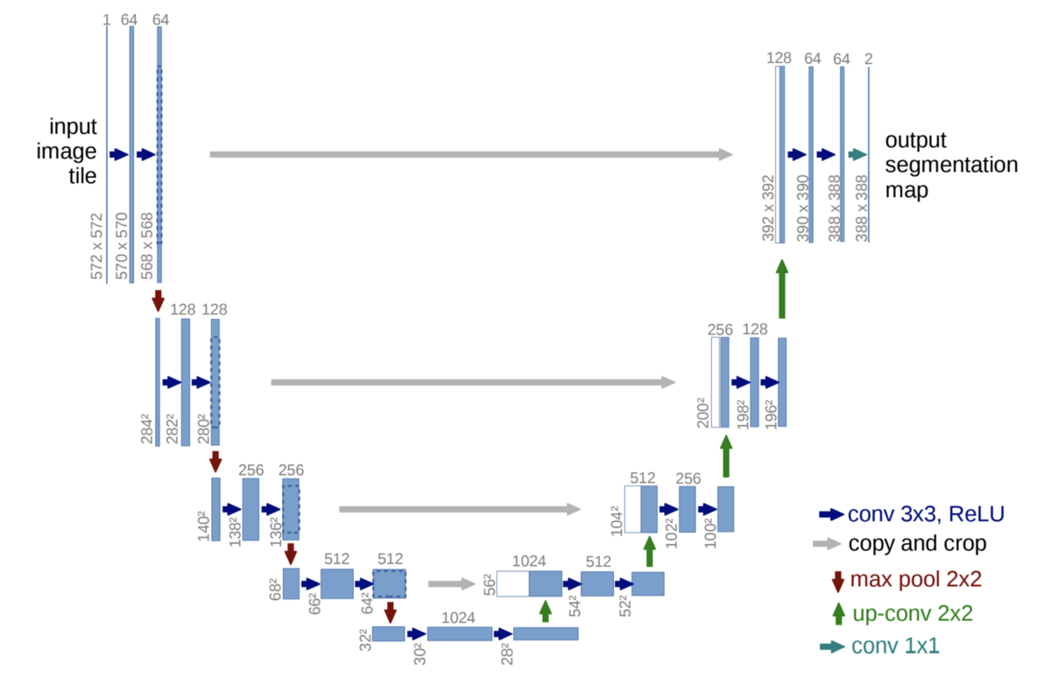
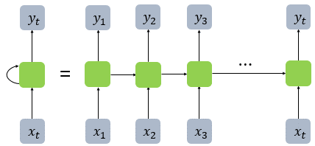
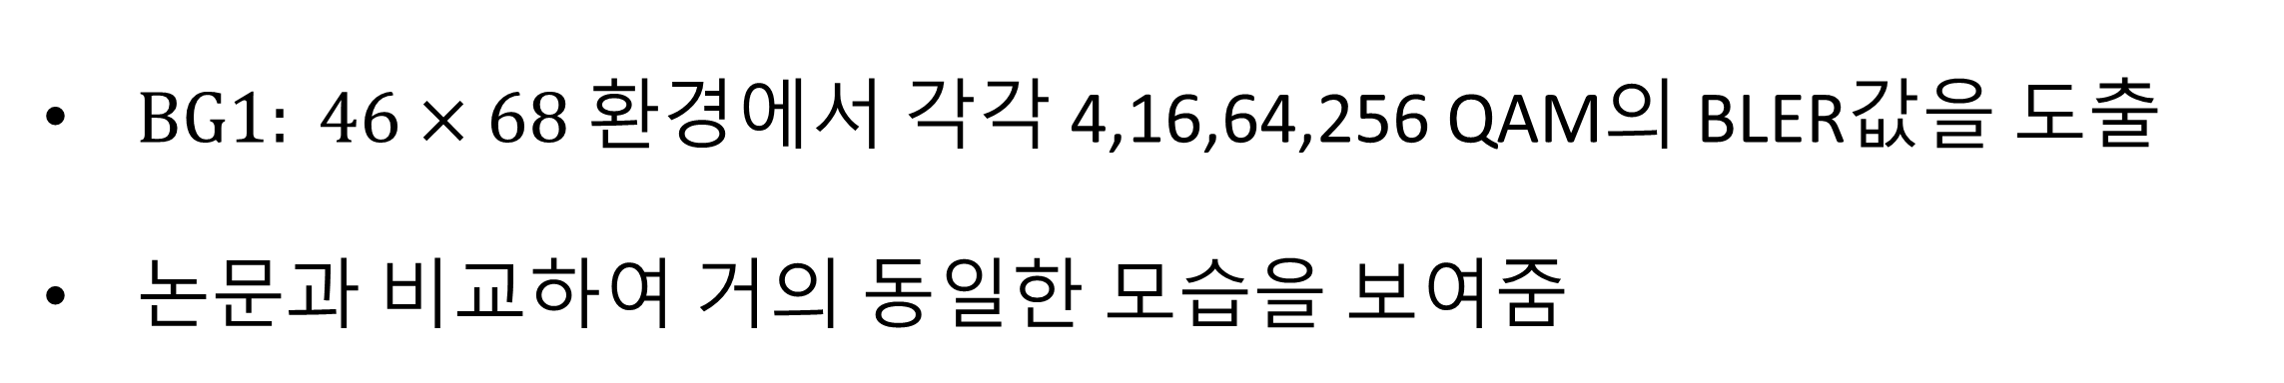
Development of encoding techniques using machine learning
기계학습을 활용한 부호화 기법 개발
TEAM: DC 팀장: 용권순 팀원: 김민혁
Motivation
Sum-Product Algorithm
Tanner graph를 사용한 Sum product algorithm을 사용하여 각 variable ,factor node를 update
딥러닝 기술의 발전으로 인해 통신과 딥러닝을 접목시키려는 다양한 시도가 있지만, 시간복잡도 및 계산 복잡도 등의 이유로 통신 시뮬레이션과정과 딥러닝의 과정을 분리시켜 비효율적인 환경에서 연구가 진행중
Update Variable node
Result
현직 딥러닝 기술 사용자들의 딥러닝 framework 조사 결과
pytorch를 사용한 연구가 tensor flow를 제치고 활발하게 연구되고 있다고 조사됨
Update Factor node
Channel Coding
Result
채널 코딩(Channel coding): 채널을 통과하면서 발생하는 오류를 수신기에서 검출하거나 정정할 수 있도록 송신기에서 의도적으로 데이터를 추가하는 기법
QAM constellation
$BG1: 46×68$ 환경에서 각각 4,16,64,256 QAM의 BLER값을 도출
논문과 비교하여 거의 동일한 모습을 보여줌
Expectation
10
00
11
01
성운도는 통신 신호의 위치를 직교 좌표계에서 그린 모습으로 수신한 신호의 직교 좌표계에 bit를 mapping하는 방식으로 bit를 부호화 진행
Unet, RNN등 다양한 DNN 을 접목하여 보다 효율적인 오류정정 부호 개발 가능

